Slide 1
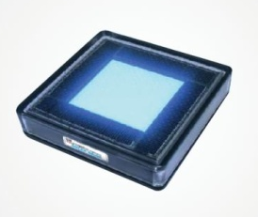
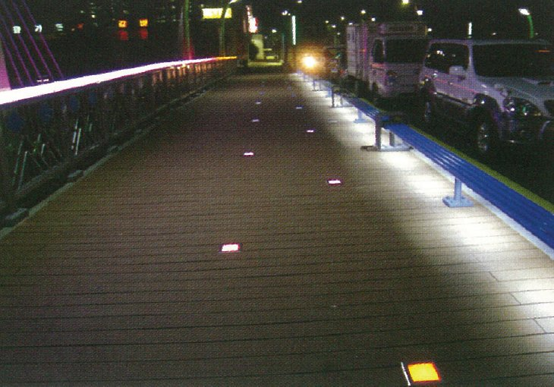
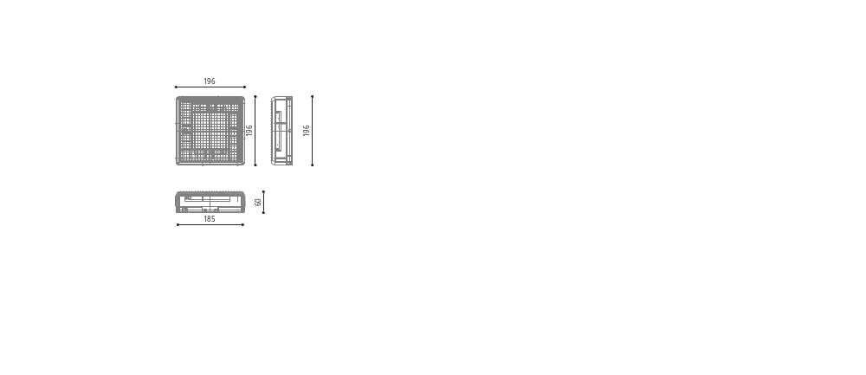
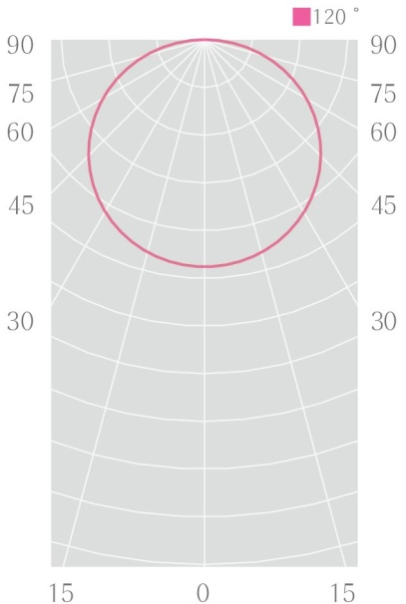
LED경관조명기구
DATASHEET
솔라지중등 1.5W
모델명 : IS196-002
- 나라장터 조달식별번호 : 2270352
NO | ITEM | Specification
1 | 분 야 | 지중등
2 | 크 기 | 196 x 196 x 60 mm
3 | 중 량 | 1.23 Kg
4 | 재 질 | Aluminum die-casting
5 | 커 버 | PC (Polycabonate)
6 | LED 모델 | SMD5450 LED
7 | LED 수량 | 12 EA
8 | 렌 즈 | 120°
9 | 전 력 소 비 | 1.5 W
10 | 방 수 | IP67
11 | 입 력 전 압 | AC 220V 60Hz / DC 48V, 24V
12 | 표 현 색 상 | Full Color or MONO
13 | 광 효 율 | -
14 | 역 률 | -
15 | 동 작 온 도 | -10 ~ 40℃
16 | 제품설명 :LED(Light Emitting Diode)를 광원으로 사용하여 제작된 제품으로 색상을 연출하고 야간경관을 미려하게 할 수 있는 원형의 등기구로써 땅 속에 설치하여 은은한 빛 연출을 표현하는 등기구다.

